Slide 1
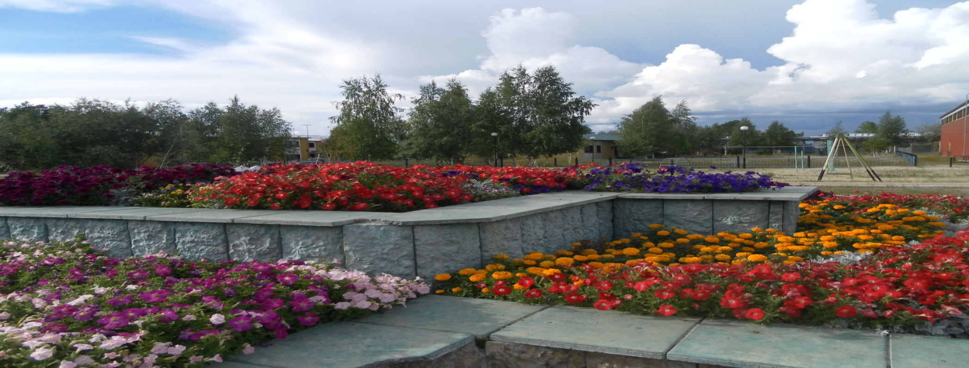
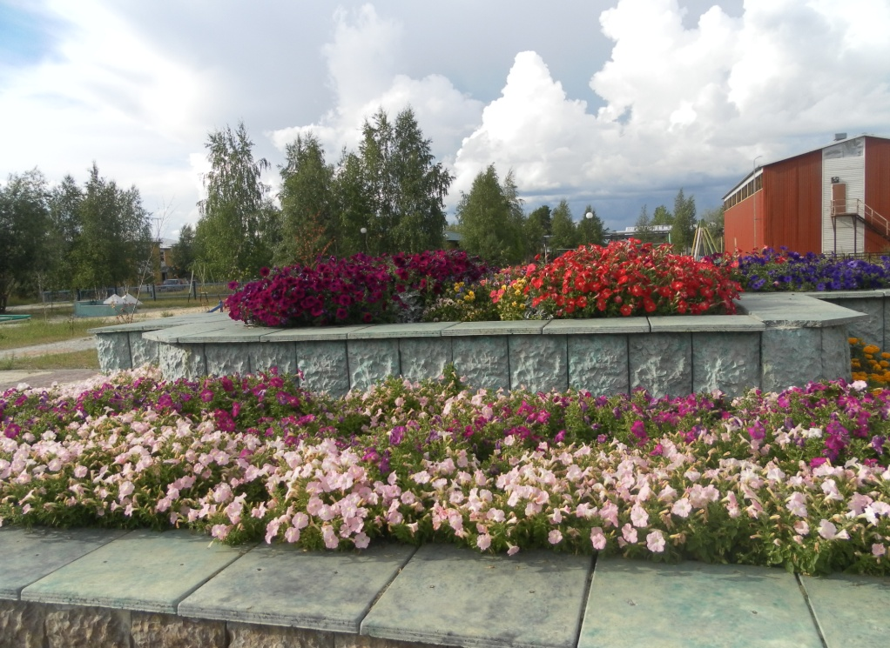
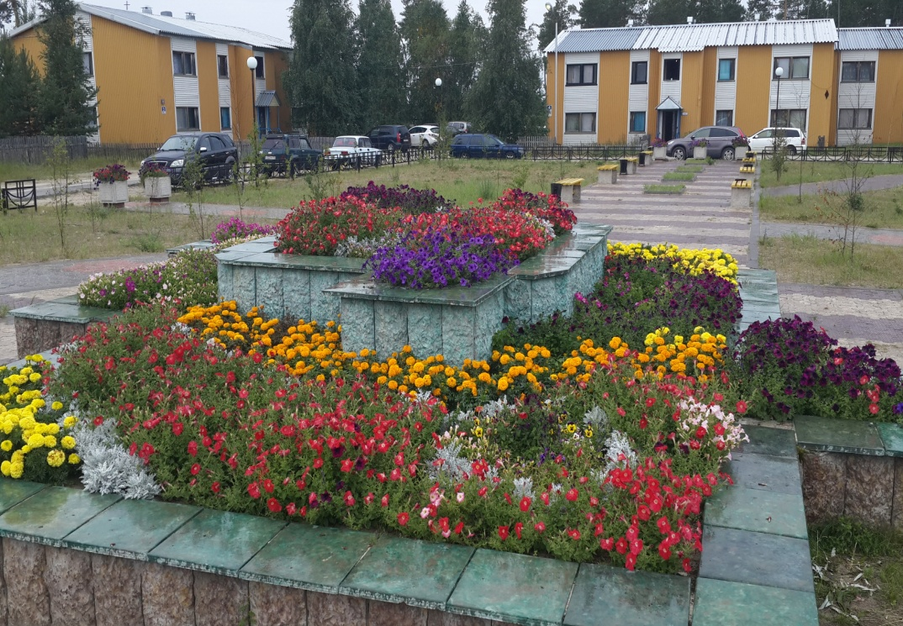
Исполнение бюджета сельского поселения Верхнеказымский за 1 квартал 2023 года

Slide 2
Сельское поселение Верхнеказымский в соответствии с Законом Ханты-Мансийского автономного округа – Югры от 25 ноября 2004 года № 63-оз «О статусе и границах муниципальных образований Ханты-Мансийского автономного округа – Югры» является муниципальным образованием Ханты-Мансийского автономного округа – Югры наделенным статусом сельского поселения.
Формирование бюджета сельского поселения Верхнеказымский осуществлялось в соответствии с Бюджетным кодексом Российской Федерации от 31 июля 1998 года № 145-ФЗ, приказом Министерства финансов Российской Федерации от 1 июля 2013 года № 65н «Об утверждении Указаний о порядке применения бюджетной классификации Российской Федерации», уставом сельского поселения Верхнеказымский, решением Совета депутатов сельского поселения Верхнеказымский от 20 ноября 2008 года № 6 «Об утверждении Положения об отдельных вопросах организации и осуществлении бюджетного процесса в сельском поселения Верхнеказымский».

Slide 3
Структура доходов сельского поселения Верхнеказымский за 1 квартал 2023 года (тыс. руб.)

Slide 4
Исполнение налоговых доходов бюджета сельского поселения Верхнеказымский за 1 квартал 2023 года
Наименование | План 2023 года (тыс. рублей) | Факт 2023 года (тыс. рублей)
Налог на физических лиц | 15537,00 | 4555,84
Налоги на товары (работы, услуги), реализуемые на территории РФ | 1626,10 | 466,12
Налоги на имущество, в том числе | 365,20 | 42,1
Налог на имущество физических лиц | 234,00 | 27,57
Земельный налог | 60,00 | 11,35
Транспортный налог | 71,20 | 3,22
Государственная пошлина | 35,00 | 8,20
Всего налоговые доходы | 17563,30 | 5072,26

Slide 5
Состав неналоговых доходов бюджета сельского поселения Верхнеказымский за 1 квартал 2023 года
Наименование | План 2023 года (тыс. рублей) | Факт 2023 года (тыс. рублей)
Доход от использования имущества, находящегося в государственной собственности | 317,40 | 171,98
Доходы от оказания платных услуг и компенсации затрат государства | 50,0 | 9,65
Доходы от продажи материальных и нематериальных активов | 621,40 | 461,19
Всего неналоговые доходы | 988,80 | 642,82

Slide 6
Состав безвозмездных поступлений сельского поселения Верхнеказымский за 1 квартал 2023 года
Наименование | План 2023 год (тыс. рублей) | Факт 2023 год (тыс. рублей)
Безвозмездные поступления от других бюджетов бюджетной системы Российской Федерации, в том числе: | 7244,07 | 1455,76
Дотации на выравнивание бюджетной обеспеченности | 6600,60 | 1320,11
Субвенции на осуществление первичного воинского учета на территориях, где отсутствуют военные комиссариаты | 594,70 | 135,65
Субвенции местным бюджетам на выполнение передаваемых полномочий субъектов Российской Федерации | 26,17 | 0,00
Субвенции на государственную регистрацию актов гражданского состояния | 22,60 | 0,00

Slide 7
Исполнение расходов по основным мероприятиям муниципальной программы «Реализация полномочий органов местного самоуправления на 2017-2023 годы» сельского поселения Верхнеказымский за 1 квартал 2023 года

